Slide 1
北極暖化

Slide 2
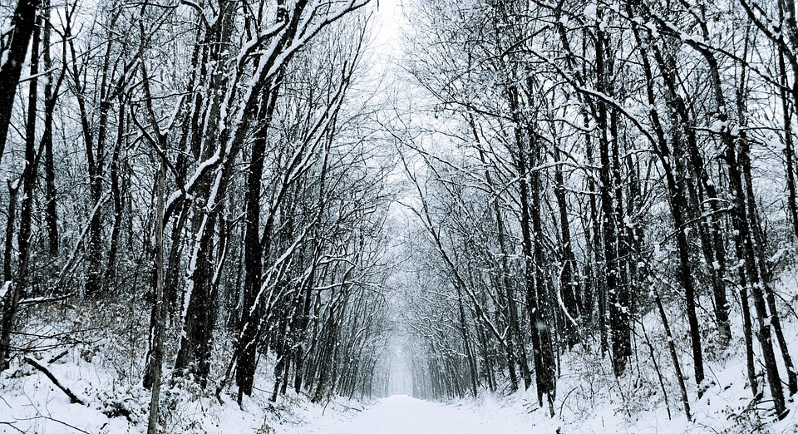
搶在被淹沒前「存檔」國土風采，吐瓦魯將在元宇宙立國

Slide 3
北極由白變藍！「無冰化」恐在2035年夏季成真 ▋搶在被淹沒前「存檔」國土風采，吐瓦魯將在元宇宙立國 ▋中國在湄公河上游蓋水壩，使下游逾1／5魚類面臨滅絕危機 ▋拜登碳排新政擬排除天然氣，但更大威脅還在後頭 ▋聖嬰現象持續減弱，但未來幾個月仍會影響全球氣候

Slide 4
